Slide 1



Slide 2
Nosso Objetivo como Grupo
Como desafio no semestre nos foi proposto decidir em grupo um projeto que fosse inovador e desafiador, após uma conversa com os integrantes observamos pontos em comum, todos gostam de games e todos tem pontos fracos e fortes no desenvolvimento com sistemas de informação, disso optamos por criar um jogo, com uma analise de power bi para darmos também valores aos dados adquiridos com o jogo gerando assim uma inovação para nosso projeto.

Slide 3






Quem Somos nós?
Igor Inácio
Matheus Lemes
Paulo Victor
Leonardo Ohashi
Joshua Geronimo
Tiago Penha

Slide 4









Tecnologias Utilizadas

Slide 5


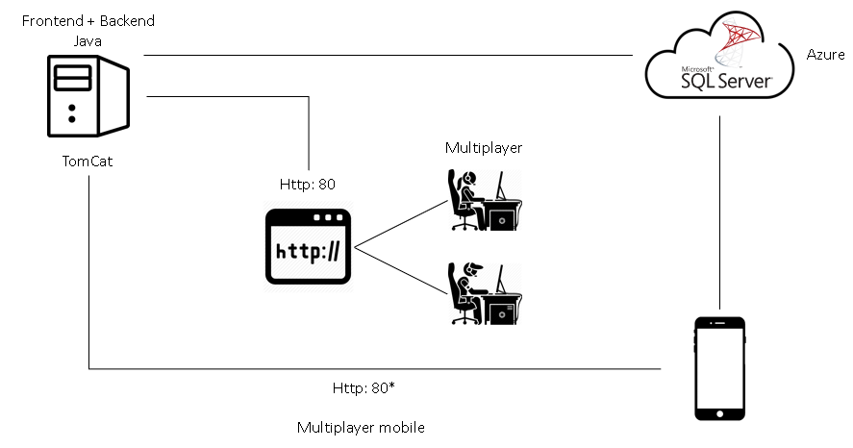

ARQUITETURA
FRONTEND
BACKEND
PLAYER SERVICE
REPORT SERVICE

Slide 6
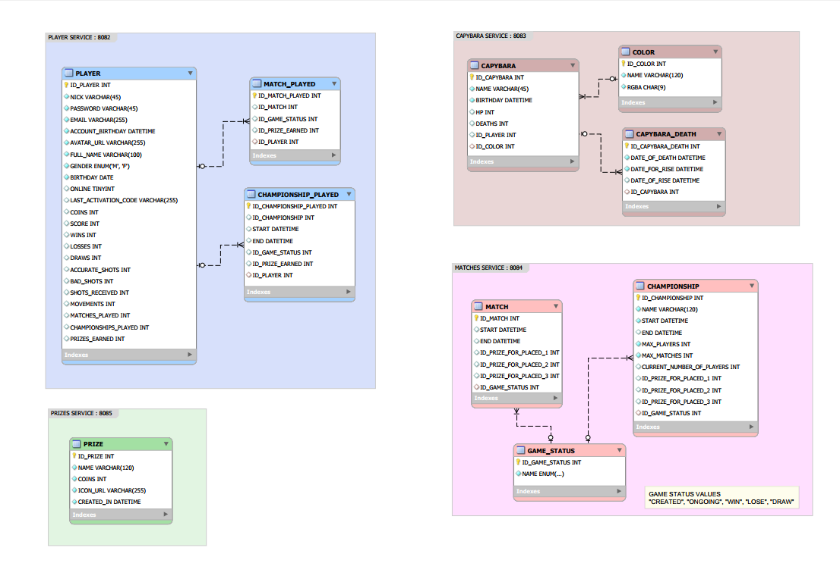

Slide 7
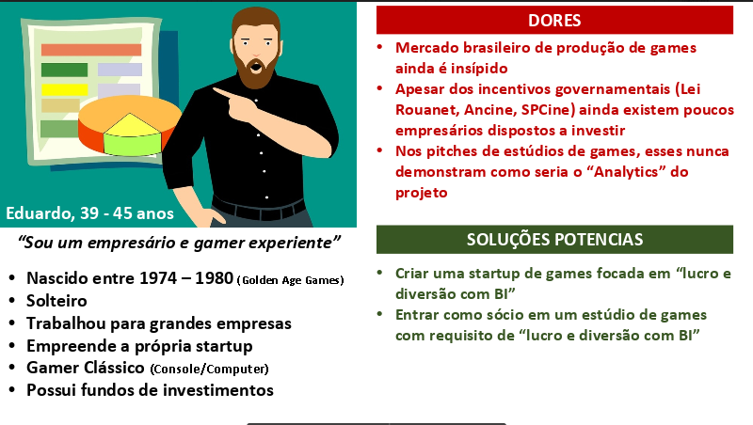
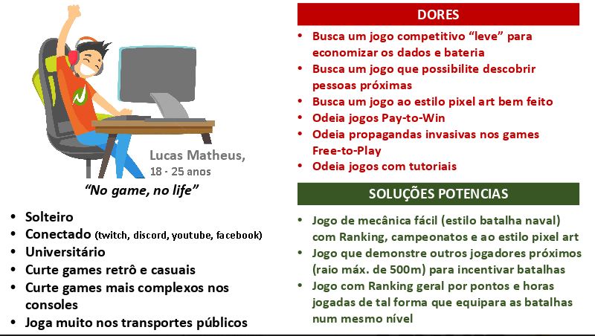
Personas

Slide 8
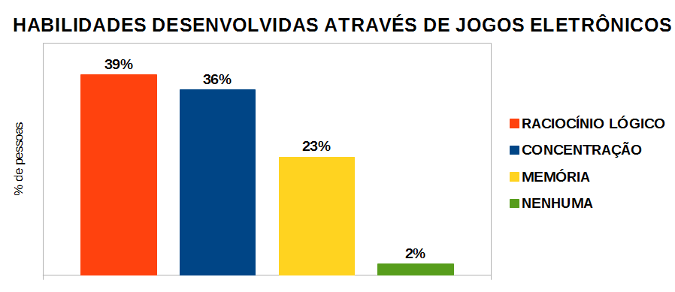
Benefícios dos games
Agilidade no raciocínio: De acordo com um estudo divulgado em 2010, jogos que exigem que o jogador tome decisões, tenha que utilizar seus reflexos e tenham o hábito de jogar foram aprimorados pelos games.

Slide 9


Vamos jogar ?

Slide 10

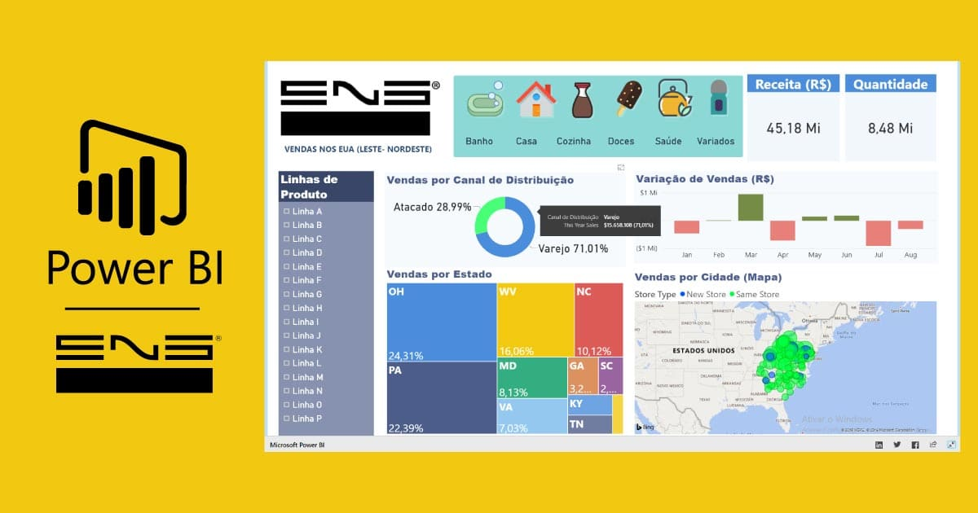

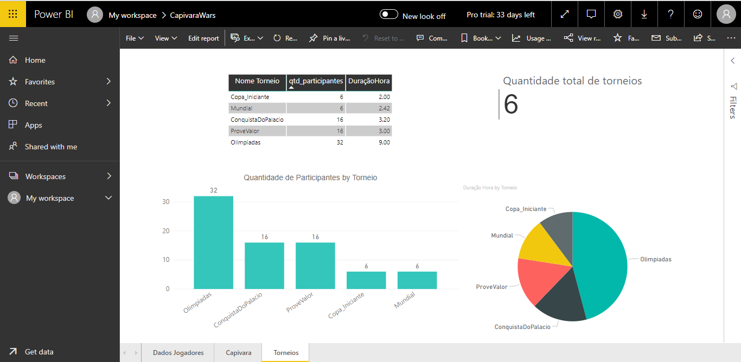
Power Bi
Empresário
Apresentação Do Power BI

Slide 11
Conclusão
Analise Estatísticas
Criatividade no desenvolvimento das interfaces do game
Probabilidade de continuação do projeto (mobile)
Comunicação com grupo
Ajuda dos integrantes com as íntegras
Colaboração dos integrantes para troca de conhecimento

Slide 12






Agradecimentos

